Slide 1
Чингиз Айтматов «Гражданин Земного шара»
(95 лет со дня рождения)

Slide 2
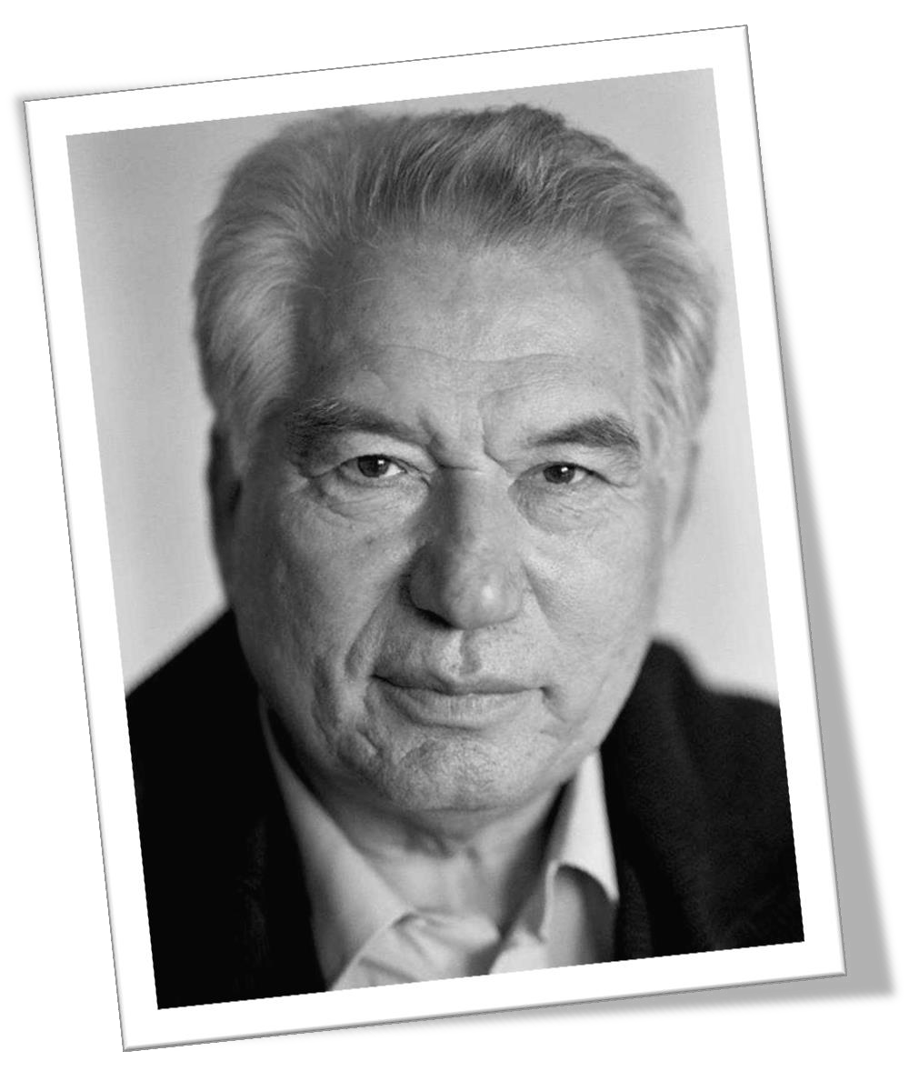





ЧИНГИЗ АЙТМАТОВ
писатель,
проповедник,
философ
«Вместе с Айтматовым в нашу литературу влилась новая струя какого-то совершенно особого, сурового и в то же время нежного, очень высокого и в то же время прочно стоящего на земле романтизма» .
К. Симонов

Slide 3
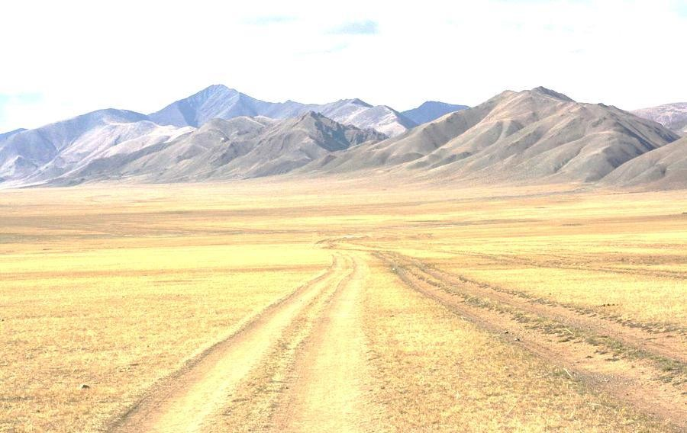
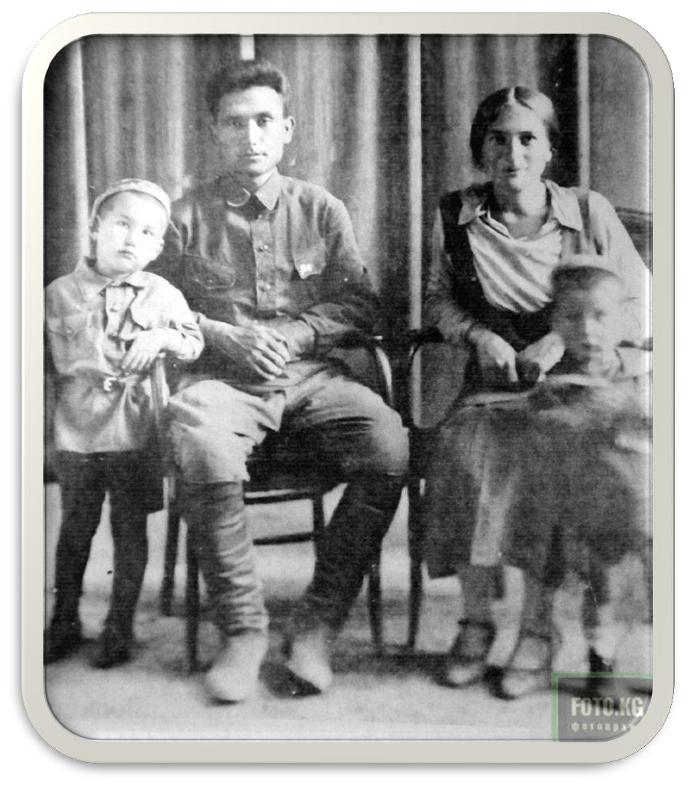
Чингиз Айтматов родился 12 декабря 1928 года в селе Шекер, ныне Таласской области Киргизии.
Его отец, Торекул Айтматов, был вначале крестьянским активистом,
затем партийным работником, видным государственным деятелем Киргизской ССР, но в 1937 году был арестован, а в 1938 расстрелян.
Мать, Нагима Хамзиевна Абдувалиева, татарка по национальности, была армейским политработником. Чингиз, его братья и сѐстры выросли в Шекере, куда прибыли незадолго до ареста отца по его настоянию.
После восьмого класса Чингиз поступил
в Джамбульский зоотехникум,
который окончил с отличием. С 1948 по 1953 гг. Айтматов учился в сельскохозяйственном институте во Фрунзе.

Slide 4








В 1952 году Айтматов начал публиковать в периодической печати рассказы на киргизском языке. По окончании института в течение трѐх лет работал ветеринаром, одновременно продолжая писать и печатать рассказы. С 1956 по 1958 гг. учился на Высших литературных курсах в Москве.
В июне 1957 года в журнале «Ала-Тоо» была опубликована повесть «Лицом к лицу» на киргизском языке.
В 1957 же году впервые увидела
свет
принѐсшая
Айтматову мировую известность повесть «Джамиля»,
сначала на французском языке в
переводе Луи
на
Арагона, а затем и на сегодняшний день
русском. Эта повесть
является самым популярным
всех языках мира.
произведением Айтматова на
Только на немецком языке она была переиздана 37 раз. В журнале «Новый мир» были опубликованы и другие рассказы.

Slide 5


















После «Джамили» были также опубликованы повести «Верблюжий глаз»
(1960), «Первый учитель» (1961), «Материнское поле» (1963) и сборник
«Повести гор и степей» (1963), за который писатель получил Ленинскую Премию. Все эти произведения выходили одновременно на русском (в переводе) и киргизском языках.
Герои Айтматова
— рядовые советские труженики, твердо верящие в
светлые, добрые начала жизни, люди чистые и честные, открытые всему хорошему, в деле безотказные, в стремлениях возвышенные, во взаимоотношениях с людьми прямые и откровенные.

Slide 6

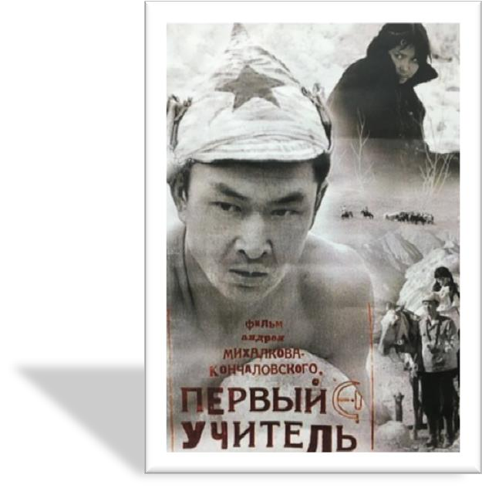


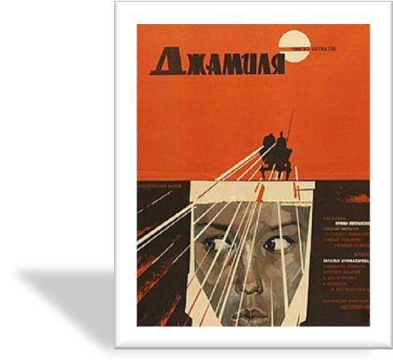
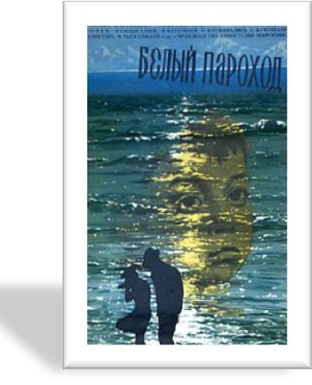



В 1963 году по мотивам повести
«Верблюжий глаз» Ларисой Шепитько был снят
художественный фильм «Зной».
В 1965 году Андреем
Кончаловским на «Мосфильме» была экранизирована повесть
«Первый учитель».
Приобщение Чингиза Айтматова к кино совпало
с началом развития
кыргызского национального игрового кинематографа. Айтматов был первым председателем правления Союза кинематографистов Киргизии. Всего по произведениям писателя поставлено 29 художественных фильмов.

Slide 7









Повесть «Прощай, Гульсары!» (1968) принесла автору Государственную Премию.
Это первое произведение, созданное Айтматовым на русском языке. В центре повести - история киргизского крестьянина Тананбая и его любимого коня Гульсары, ставшего иносказанием сущности человеческой жизни. В повести открывается страшная картина эпохи, когда человеческая личность растаптывалась в ничто!
Повесть «Белый
пароход» (1970) была выпущена на
русском языке и на долгие годы стала одним из наиболее
признанных Айтматова, а
во всем мире произведений Чингиза
ее экранизация была представлена на
международных кинофестивалях в Берлине и в Венеции.
«Белый пароход» - это одиночестве, непонимании,
печальная история об жестокости, с которыми
пришлось столкнуться главному герою произведения, 7- летнему мальчику. В конце кажется, что повесть не завершена, поскольку поднятые в ней вопросы не имеют ответа.

Slide 8














В 1977 году была опубликована повесть «Пегий пѐс, бегущий краем моря», ставшая в ГДР одним из любимых произведений Айтматова, позднее была также экранизирована немецкими и русскими кинематографистами.
Главный герой – 11-летний мальчик, которому пришла пора отправиться в море, чтобы осознать, что значит быть охотником, добытчиком и воином, бросая вызов судьбе в суровом неподвластном человеку море.
В 1978 году писатель был удостоен
Социалистического Труда.
В 1980 году вышел роман «И дольше века длится день», за которую Айтматов получил вторую Государственную Премию.
Главный герой — Буранный Едигей, простой рабочий на заброшенном в Средней Азии железнодорожном полустанке. Едигея волнуют все проблемы окружающей действительности. Как настоящий человек, он берет на себя ответственность за то, чтобы все, что дорого ему, весь мир, который он вобрал в свою душу, был сохранен и чтобы никому и нигде не было плохо.
звания Героя

Slide 9

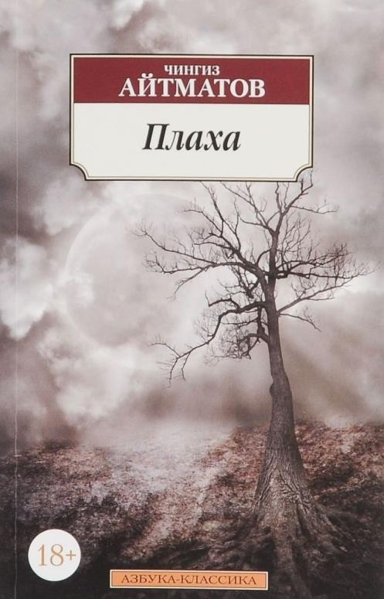

Последним произведением Чингиза
Айтматова,
опубликованным в СССР, является роман «Плаха» (1986).
Действие романа происходит в Средней Азии, в Моюнкумской степи. Роман начинается темой волков. Гибнет их естественная среда обитания, гибнет по вине человека, который врывается в саванну как хищник, как преступник. Волки не просто очеловечены в произведении, как это всегда бывало с образами животных в литературе. Они наделены тем благородством, той высокой нравственной силой, каких лишены люди, им противопоставленные.
Роман «Плаха»
предостережение
прозвучал в 1980-е годы как сигнал бедствия, как
человечеству, забывающему о том, что оно живет в
природном мире, что разрушение природы, пренебрежение ее законами и ее исконным равновесием грозит неисчислимыми бедствиями и отдельному человеку, и всему человеческому сообществу. Писатель стремится осмыслить экологические проблемы как проблемы души человеческой. Если человечество не прислушается, не остановится в своем все ускоряющемся движении к краю, к бездне, его ждет катастрофа.

Slide 10
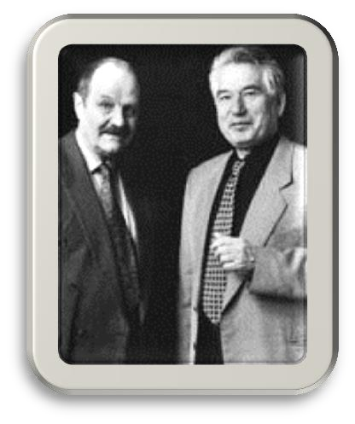



















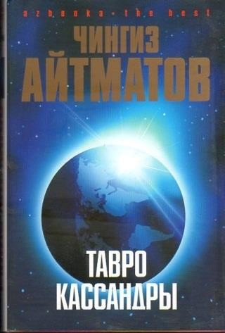
С 1990 года Чингиз Айтматов – посол Советского Союза и России в Бельгии,
Нидерландах и Люксембурге – странах Бенилюкса.
Все постсоветские произведения Чингиза Айтматова издаются на немецком языке в швейцарском издательстве
«Unionsverlag» в переводе Фридриха Хитцера, отмеченного посмертно, в 2011 году, в Лондоне Международной Премией Чингиза Айтматова за долголетнюю работу с писателем, за любовь к его творчеству и преданность ему.
В постсоветское время за рубежом были изданы «Белое облако Чингиз Хана» (1992), «Тавро Кассандры» (1994), «Сказки» (1997), «Детство в Киргизии» (1998) и «Когда падают горы» («Вечная невеста») (2006), немецкий перевод которого увидел свет в 2007 году под названием «Снежный барс». Это было последнее произведение Айтматова.

Slide 11
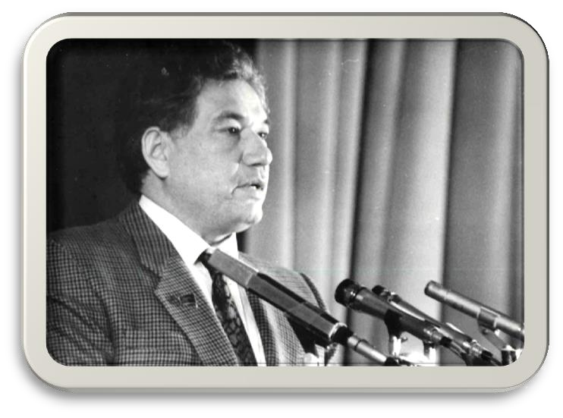
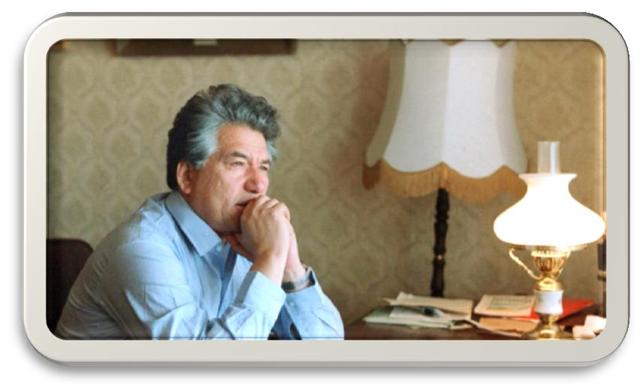
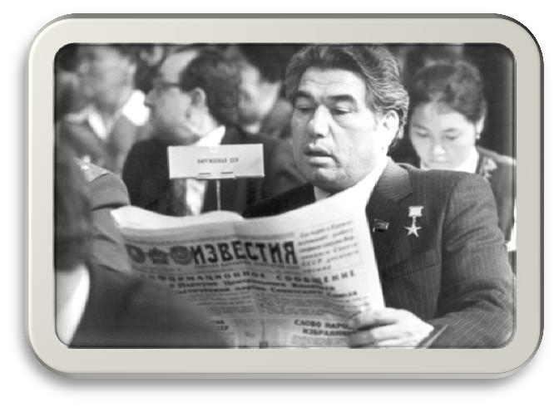
В 2006 году
вместе с
единомышленником Фарходом Устаджалиловым
(помощник Айтматова
по
гуманитарной
работе
в
РФ) Чингиз Айтматов
основал Международный
благотворительный
фонд
«Диалог
без границ»,
президентом которого
разработан проект «Мир
являлся до
конца жизни.
В рамках
фонда был
без границ», а также программа развития и
поддержки русского языка в странах бывшего СССР.
Чингиз Айтматов вел очень активную общественную и политическую деятельность: депутат Совета Национальностей ВС СССР 7 — 11 созывов (1966—1989) от Киргизской ССР, народный депутат СССР (1989—1991), член Президентского совета СССР, член ЦК Компартии Киргизии, член секретариата СП СССР и СК СССР, один из руководителей Советского
комитета солидарности со странами Азии и Африки, главный
журнала «Иностранная литература», инициатор
редактор
международного
интеллектуального движения «Иссык-Кульский форум».

Slide 12
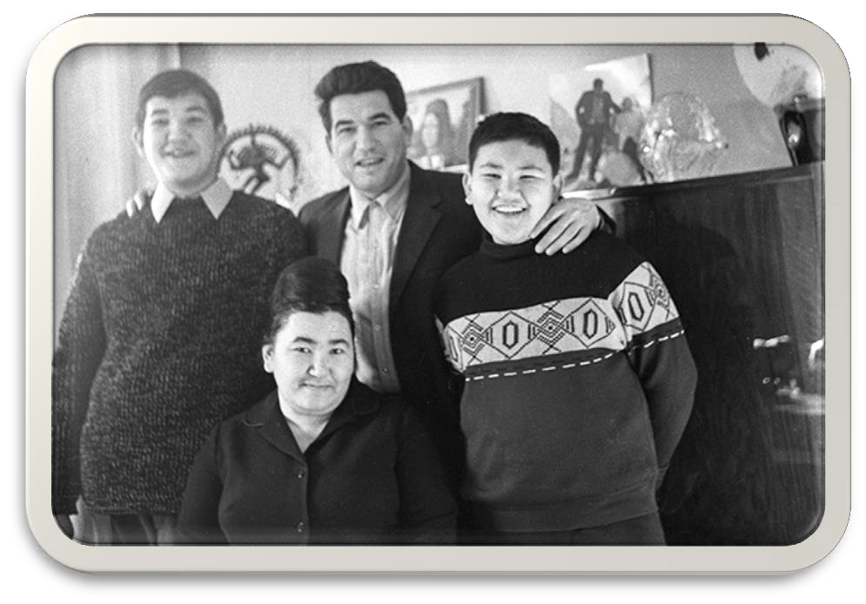
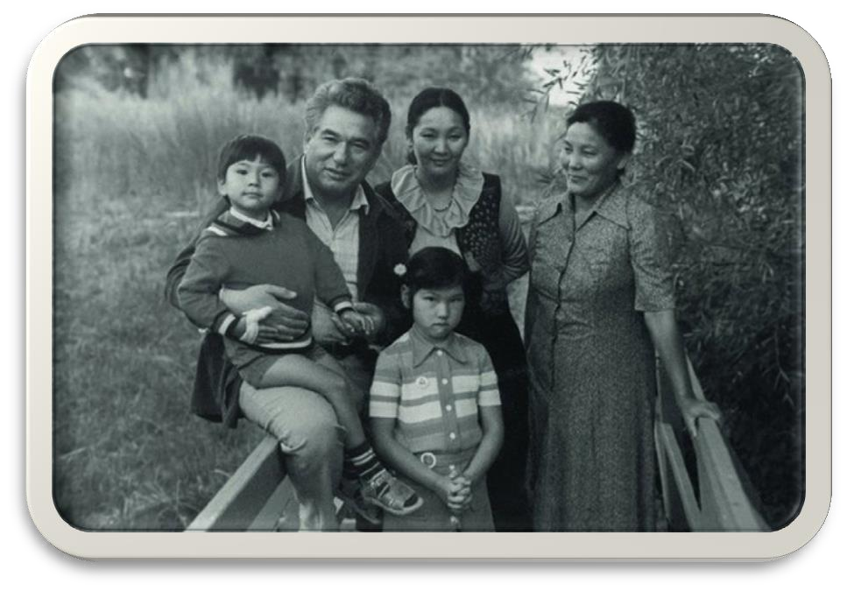
Лишь на последнем году жизни писателя встал вопрос о присуждении ему
Нобелевской премии, причѐм соискательный комитет создало Турецкое правительство, так как Айтматов — «крупнейший, по их мнению, тюркоязычный писатель современности».
Умер Чингиз Айтматов 10 июня 2008 года в больнице немецкого города Нюрнберга, где находился на лечении. Похоронен 14 июня в историко- мемориальном комплексе «Ата-Бейит» в пригороде Бишкека.
Был женат дважды. У Айтматова двое сыновей от первого брака (Санджар
и Аскар), сын Эльдар и дочь Ширин от второго брака.

Slide 13
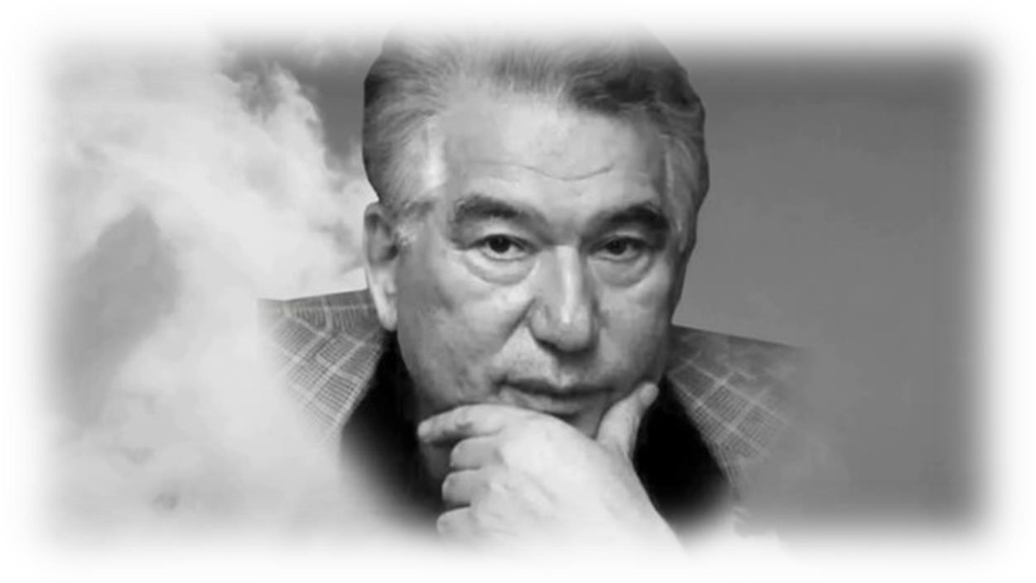
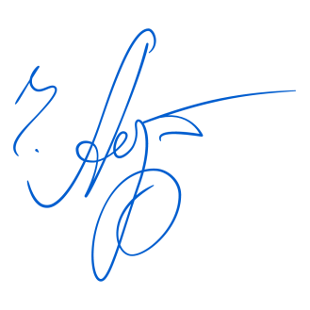
«Перед каждым человеком стоит неизбывная задача — быть человеком, сегодня, завтра, всегда».
«Плаха»

